Slide 1
Datová a informační základna pro management pandemie COVID-19
Zhodnocení predikcí vývoje epidemie
ve vazbě na přijatá opatření
Modely vybudované k 5.3. 2021 a 10.4. 2021
- doplnění dat k 24. 4. 2021

Slide 2
Datová a informační základna pro management pandemie COVID-19
Vývoj epidemie v populačních datech
Modely doplněné o reálné počty zachycených případů
(uzavřené hodnocení k 24. 4. 2021)

Slide 3
Krátkodobé predikce dle modelů SIR kalibrované na počátku března 2021 pro různé scénáře vývoje. Reálná data a vývoj potvrdily rychlé zpomalování epidemie odpovídající reprodukčnímu číslu < 0,85. Mezi-týdenní pokles počtu nových případů dosahuje relativní změny větší než - 20%.
V návaznosti na novou kalibraci modelu 1. 4. byly připraveny nové scénáře*
Scénář A (scénář intenzivního zpomalení epidemie; předpokládané R = 0,75)
výrazný dopad opatření účinných od 1. 3. 2021, další zlepšení v důsledku rozsáhlého testování a trasování
Scénář B (scénář zpomalení epidemie; předpokládané R = 0,85)
výrazný dopad opatření účinných od 1. 3. 2021, odpovídá aktuálním hodnotám reprodukčního čísla
Scénář C (scénář stagnace epidemie, předpokládané R = 0,95)
mírné opětovné zhoršení současné situace, celková stagnace
Scénář D (rizikový scénář, předpokládané R = 1,10)
Virtuální rizikový scénář pro opětovné zhoršení situace v důsledku možného snížení akceptace opatření populací, vlivu emergentních (mutovaných) variant SARS-CoV-2, apod.
* Modely odpovídají kalibraci reprodukčního čísla SIR epidemiologickým modelem pro krátkodobé predikce ÚZIS ČR v segmentu od 1. 3. do 31. 3. 2021, odhad 0,86 (0,79–0,93), interval odpovídá 95% intervalu neurčitosti z odhadů získaných kalibrací modelu, kalibračním cílem byly denní přírůstky s vyjmutím volných dnů. Scénáře pro různou dynamiku šíření epidemie v následujícím období jsou aplikovány od 24. 3. 2021.

Slide 4
Predikce ve čtyřech scénářích
Rizikový scénář, R = 1,10
Scénáře vývoje dle hodnoty reprodukčního čísla
Předpokládaný dopad opatření z 1. 3.; krátkodobé modely kalibrovány ke dni 4.4. 2021
Scénář intenzivního zpomalení (R = 0,75)
Denní počet osob s nově prokázanou nákazou COVID-19
Epidemická křivka odpovídající R = 1,10
Reálná data z ISIN
Epidemická křivka odpovídající R = 0,95
Epidemická křivka odpovídající R = 0,85
30.4.2021
13 582 predikovaných
6 038 predikovaných
3 305 predikovaných
1 708 predikovaných
Epidemická křivka odpovídající R = 0,75
(scénáře ze dne 1. 4. 2021)
15.4.2021
10 388 predikovaných
6 824 predikovaných
4 987 predikovaných
3 524 predikovaných

Slide 5
Rekalibrace prediktivního modelu pro nové scénáře
Epidemické křivky vytvořeny pomocí modelu pro krátkodobé predikce ÚZIS ČR, predikce odpovídá údajům z 1. 4. 2021. Naměřené hodnoty jsou aktuální k uzavřenému dni 21. 4. 2021.
 | Predikovaný celkový počet Nově prokázané nákazy COVID-19 |  |  |  | Realita: naměřené hodnoty | Predikovaný průměrný denní počet Nově prokázané nákazy COVID-19 |  |  |  | Realita: naměřené hodnoty
Hodnota R (od 24. 3.) | 0,75 | 0,85 | 0,95 | 1,10 |  | 0,75 | 0,85 | 0,95 | 1,10 | denní průměr včetně víkendů | denní průměr v pracovních dnech
Období 5.–11. 4. | 35 tisíc | 43 tisíc | 51 tisíc | 64 tisíc | 27 341 | 5 037 | 6 077 | 7 220 | 9 131 | 3 906 | 5 683
Období 12.–18. 4. | 25 tisíc | 35 tisíc | 48 tisíc | 73 tisíc | 21 489 | 3 549 | 4 996 | 6 820 | 10 379 | 3 070 | 3 823
Období 19.–25. 4. | 18 tisíc | 29 tisíc | 45 tisíc | 82 tisíc | ? | 2 515 | 4 117 | 6 442 | 11 776 | ? | ?
Období 26.–30. 4. | 9,4 tisíce | 17 tisíc | 31 tisíc | 66 tisíc | ? | 1 881 | 3 492 | 6 137 | 13 107 | ? | ?
Predikované počty odpovídají modelovaným hodnotám (kalibrovaným na hodnoty pozorované v pracovních dnech), naměřené hodnoty zahrnují všechny počty hlášené do databáze, včetně zřetelně nižších záchytů nemoci v nepracovních dnech. V případě denního průměrného počtu jsou uvedeny i hodnoty, které zahrnují pouze pracovní dny.

Slide 6
Počty nově diagnostikovaných pacientů: týdenní vývoj v ČR
Dynamika vývoje počtů pozitivních diagnóz ukazuje na zpomalení šíření nemoci.
Průměrný záchyt | Průměrný záchyt | Průměrný záchyt | Průměrný záchyt | Průměrný záchyt | Průměrný záchyt
14. 3.–20. 3. | 21. 3.–27. 3. | 28. 3.–4. 4. | 4. 4.–10. 4. | 11. 4.–17. 4. | 18. 4.–24. 4.
9 407 případů | 7 150 případů | 5 258 případů | 4 040 případů | 3 092 případů | 2 494 případů
-24.0% |  | -26.5% |  | -23.2% |  | -23.5% |  | -19.3%
Aktuální odhad R pro ČR: 0,82

Slide 7
Dlouhodobá predikce dle modelu SEIR, který byl pro epidemii COVID-19 v ČR adaptován na počátku dubna 2020. Predikce pro rizikový vývoj vyvolaný nárůstem rizikových kontaktů nebo zvýšením reprodukční dynamiky nákazy (virtuální efekt případného opětovného uvolnění nebo efekt šíření nakažlivějších forem viru).
Nová kalibrace modelu pro rychlé brždění epidemie provedená dne 5.3. 2021
Model předpokládal snížení mobility obyvatel a posílení dodržování opatření již od konce února 2021.
Aktuální vývoj ukazuje na rychlejší zpomalování epidemie.
V tomto trendu se již s vysokou pravděpodobností promítá postupující očkování populace.

Slide 8
SEIR model: udržení a významné posílení opatření
Dopad potenciálních opatření na mobilitu od 19.2.2021
oranžově dosud pozorovaná data, 7denní klouzavý průměr, časové zpoždění k hlášení 4 dny
Simulace
Efekt opatření od 28.12.
snížení pracovních kontaktů na 40 %
školní kontakty na 0 %
snížení jiných kontaktů na 40 %
snížení základní reprodukce o 10%
školní kontakty na 30 % od 4.1.
Od 25.1.
zvýšení základní reprodukce o 70 % (simulace šíření nakažlivějších forem viru, simulace nedodržování opatření)
Efekt opatření od konce února
snížení pracovních kontaktů na 20 %
školní kontakty na 0 %
snížení jiných kontaktů na 20 %
(uvedeny podíly normálních kontaktů)
bez periodicity v rámci týdne, odpovídá cca týdenním klouzavým průměrům
Nové případy onemocnění za den
 | červenec | srpen | září | říjen | listopad | prosinec | leden | únor | březen | duben | květen
Nově za měsíc | 5 000 | 8 000 | 46 000 | 298 000 | 199 000 | 198 000 | 254 000 | 281 000 | 320 000 | 163 000 | 80 000
Kumulativně | 17 000 | 25 000 | 71 000 | 369 000 | 568 000 | 766 000 | 1 020 000 | 1 301 000 | 1 621 000 | 1 784 000 | 1 864 000
Snímek prezentuje výsledky simulace prostřednictvím epidemiologického modelu SEIR, který zahrnuje vybrané předpoklady a slouží ke zkoumání dopadu změny různých parametrů epidemie. Vzhledem k neurčitostem ve struktuře modelu (například limitované znalosti o skutečné vnímavosti populace k viru a k jeho novým variantám) je nezbytné výsledky brát jako orientační, umožňující zejména celkové srovnávání jednotlivých scénářů, nikoli konkrétní předpověď pro určité období.

Slide 9
SEIR model: udržení a významné posílení opatření
Dopad potenciálních opatření na mobilitu od 19.2.2021
oranžově dosud pozorovaná data, PRACOVNÍ DNY, časové zpoždění k hlášení 4 dny
Simulace
Efekt opatření od 28.12.
snížení pracovních kontaktů na 40 %
školní kontakty na 0 %
snížení jiných kontaktů na 40 %
snížení základní reprodukce o 10%
školní kontakty na 30 % od 4.1.
Od 25.1.
zvýšení základní reprodukce o 70 % (simulace šíření nakažlivějších forem viru, simulace nedodržování opatření)
Efekt opatření od konce února
snížení pracovních kontaktů na 20 %
školní kontakty na 0 %
snížení jiných kontaktů na 20 %
(uvedeny podíly normálních kontaktů)
bez periodicity v rámci týdne, odpovídá cca týdenním klouzavým průměrům
Nové případy onemocnění za den
 | červenec | srpen | září | říjen | listopad | prosinec | leden | únor | březen | duben | květen
Nově za měsíc | 5 000 | 8 000 | 46 000 | 298 000 | 199 000 | 198 000 | 254 000 | 281 000 | 320 000 | 163 000 | 80 000
Kumulativně | 17 000 | 25 000 | 71 000 | 369 000 | 568 000 | 766 000 | 1 020 000 | 1 301 000 | 1 621 000 | 1 784 000 | 1 864 000
Snímek prezentuje výsledky simulace prostřednictvím epidemiologického modelu SEIR, který zahrnuje vybrané předpoklady a slouží ke zkoumání dopadu změny různých parametrů epidemie. Vzhledem k neurčitostem ve struktuře modelu (například limitované znalosti o skutečné vnímavosti populace k viru a k jeho novým variantám) je nezbytné výsledky brát jako orientační, umožňující zejména celkové srovnávání jednotlivých scénářů, nikoli konkrétní předpověď pro určité období.

Slide 10
Opatrné uvolňování, většinové dodržování opatření
a postupující vakcinace vedou k rychlému zpomalování epidemie. Efekt změn o 12.4. ze zatím negativně nijak neprojevil. Přesto má epidemie populačně stále potenciál
k dalšímu růstu.
…. to dokládá i simulace možného dopadu rozvolnění, která zakalkulovala částečný návrat dětí do škol
a rizikové navýšení kontaktů v populaci

Slide 11
SEIR model: udržení a významné posílení opatření
Simulace možného rizikového dopadu potenciálního rozvolnění 12.-19.4.2021
oranžově dosud pozorovaná data, 7denní klouzavý průměr, časové zpoždění k hlášení 4 dny
Simulace
Od 25.1.
zvýšení základní reprodukce o 70 % (simulace šíření nakažlivějších forem viru, simulace nedodržování opatření)
Efekt opatření od 19.2.
snížení pracovních kontaktů na 20 %
školní kontakty na 0 %
snížení jiných kontaktů na 20 %
Efekt rozvolnění od 12.4.
zvýšení školních kontaktů na 30 %
Efekt rozvolnění od 19.4.
zvýšení pracovních/jiných kontaktů na 30 %
(uvedeny podíly normálních kontaktů)
bez periodicity v rámci týdne, odpovídá cca týdenním klouzavým průměrům
Možný negativní dopad rozvolňování se zatím neprojevil, epidemie rychle zpomaluje.
Nové případy onemocnění za den
!
 | červenec | srpen | září | říjen | listopad | prosinec | leden | únor | březen | duben | květen
Nově za měsíc | 5 000 | 8 000 | 46 000 | 298 000 | 199 000 | 198 000 | 254 000 | 281 000 | 320 000 | 169 000 | 158 000
Kumulativně | 17 000 | 25 000 | 71 000 | 369 000 | 568 000 | 766 000 | 1 020 000 | 1 301 000 | 1 621 000 | 1 790 000 | 1 948 000
Snímek prezentuje výsledky simulace prostřednictvím epidemiologického modelu SEIR, který zahrnuje vybrané předpoklady a slouží ke zkoumání dopadu změny různých parametrů epidemie. Vzhledem k neurčitostem ve struktuře modelu (například limitované znalosti o skutečné vnímavosti populace k viru a k jeho novým variantám) je nezbytné výsledky brát jako orientační, umožňující zejména celkové srovnávání jednotlivých scénářů, nikoli konkrétní předpověď pro určité období.

Slide 12
Datová a informační základna pro management pandemie COVID-19
Nové modely zahrnující i potenciální
dopad postupující vakcinace

Slide 13
Dlouhodobá predikce dle modelu SEIR, který byl pro epidemii COVID-19 v ČR adaptován na počátku dubna 2020. Predikce pro rizikový vývoj vyvolaný nárůstem rizikových kontaktů nebo zvýšením reprodukční dynamiky nákazy (virtuální efekt případného opětovného uvolnění nebo efekt šíření nakažlivějších forem viru).
Model byl nově rozvinut a doplněn o komponentu Vakcinace (Model SEIRV)
– tedy stav po očkování, přičemž predikce pracují s rychlým efektem vakcinace (plná ochrana již s odstupem po 1. dávce) a s pomalejším efektem vakcinace (plná ochrana po druhé dávce)
Model uvažuje věkově specifické počty vakcinovaných – pozorovaných dle ISIN a popsaná projekce počtu očkovaných pro budoucí simulace. Jedinec dosáhne ochrany před nákazou při druhé dávce (pomalý scénář) nebo při první dávce (rychlý scénář), přičemž se předpokládá i ochrana před možností přenášet infekci. Jedinci přecházejí ze stavů S a R proporčně do stavu V (očkovaní jsou i jedinci s prodělanou infekcí v minulosti), nepředpokládá se očkování jedinců aktuálně prodělávajících infekci

Slide 14
Schéma stavového modelu SEIRV pro dlouhodobé simulace s dopadem očkování
ZAPOČÍTÁNÍ MEZI PŘÍPADY (JEN SYMPTOMATIČTÍ)
infekčnost onemocnění
četnost kontaktů
podíl infekčních jedinců v populaci
délka latentního období (po nákaze, před infekčností)
I^{C}
_{infekční jedinci} _{příznaky}
délka infekčního období/rychlost izolace
S
_{náchylní jedinci}
E
_{exponovaní jedinci}
podíl bezpříznakových jedinců
R
_{izolovaní jedinci}
I^{SC}
_{infekční jedinci} _{bezpříznakoví}
počet očkovaných jedinců
V
_{očkovaní jedinci}
Aplikace nového modelu s vakcinací vysvětluje rychlejší zpomalování epidemie

Slide 15
SEIRV model: udržení a významné posílení opatření
Dopad potenciálního rozvolnění 12.-19.4.2021, zahrnutí vlivu očkování
oranžově dosud pozorovaná data, 7denní klouzavý průměr, časové zpoždění k hlášení 4 dny
Simulace
Od 25.1.
zvýšení základní reprodukce o 70 % (simulace šíření nakažlivějších forem viru, simulace nedodržování opatření)
Efekt opatření od 19.2.
snížení pracovních kontaktů na 20 %
školní kontakty na 0 %
snížení jiných kontaktů na 20 - 25 %
Efekt rozvolnění od 12.4.
zvýšení školních kontaktů na 30 %
Efekt rozvolnění od 19.4.
zvýšení pracovních/jiných kontaktů na 30 %
(uvedeny podíly normálních kontaktů)
bez periodicity v rámci týdne, odpovídá cca týdenním klouzavým průměrům
Nové případy onemocnění za den
 | červenec | srpen | září | říjen | listopad | prosinec | leden | únor | březen | duben | květen
Nově za měsíc | 5 000 | 8 000 | 46 000 | 298 000 | 199 000 | 198 000 | 252 000 | 261 000 | 272 000 | 117 000 | 72 000
Kumulativně | 17 000 | 25 000 | 71 000 | 369 000 | 568 000 | 766 000 | 1 018 000 | 1 279 000 | 1 551 000 | 1 668 000 | 1 740 000
Snímek prezentuje výsledky simulace prostřednictvím epidemiologického modelu SEIR, který zahrnuje vybrané předpoklady a slouží ke zkoumání dopadu změny různých parametrů epidemie. Vzhledem k neurčitostem ve struktuře modelu (například limitované znalosti o skutečné vnímavosti populace k viru a k jeho novým variantám) je nezbytné výsledky brát jako orientační, umožňující zejména celkové srovnávání jednotlivých scénářů, nikoli konkrétní předpověď pro určité období.
RYCHLÝ SCÉNÁŘ:
Imunita od data první dávky

Slide 16
SEIRV model: udržení a významné posílení opatření
Dopad potenciálního rozvolnění 12.-19.4.2021, zahrnutí vlivu očkování
oranžově dosud pozorovaná data, PRACOVNÍ DNY, časové zpoždění k hlášení 4 dny
Simulace
Od 25.1.
zvýšení základní reprodukce o 70 % (simulace šíření nakažlivějších forem viru, simulace nedodržování opatření)
Efekt opatření od 19.2.
snížení pracovních kontaktů na 20 %
školní kontakty na 0 %
snížení jiných kontaktů na 20 - 25 %
Efekt rozvolnění od 12.4.
zvýšení školních kontaktů na 30 %
Efekt rozvolnění od 19.4.
zvýšení pracovních/jiných kontaktů na 30 %
(uvedeny podíly normálních kontaktů)
bez periodicity v rámci týdne, odpovídá cca týdenním klouzavým průměrům
Nové případy onemocnění za den
 | červenec | srpen | září | říjen | listopad | prosinec | leden | únor | březen | duben | květen
Nově za měsíc | 5 000 | 8 000 | 46 000 | 298 000 | 199 000 | 198 000 | 252 000 | 261 000 | 272 000 | 117 000 | 72 000
Kumulativně | 17 000 | 25 000 | 71 000 | 369 000 | 568 000 | 766 000 | 1 018 000 | 1 279 000 | 1 551 000 | 1 668 000 | 1 740 000
Snímek prezentuje výsledky simulace prostřednictvím epidemiologického modelu SEIR, který zahrnuje vybrané předpoklady a slouží ke zkoumání dopadu změny různých parametrů epidemie. Vzhledem k neurčitostem ve struktuře modelu (například limitované znalosti o skutečné vnímavosti populace k viru a k jeho novým variantám) je nezbytné výsledky brát jako orientační, umožňující zejména celkové srovnávání jednotlivých scénářů, nikoli konkrétní předpověď pro určité období.
RYCHLÝ SCÉNÁŘ:
Imunita od data první dávky

Slide 17
Dlouhodobé predikce založené na modelu SEIR(V) byly promítnuty do tří scénářů možného vývoje
I. Rychlé zpomalování epidemie bez vlivu vakcinace
II. Dopad rozvolňování v dubnu na růst epidemie, kompenzovaný postupující vakcinací
III. Pozvolné rozvolňování v dubnu bez dopadu na růst epidemie a vliv postupující vakcinace
Reálná data a vývoj epidemie dosud potvrzují, že rozvolnění po 12.4. se na vývoji epidemie neprojevilo, situace začíná být stabilní. Pokud i další kroky budou pozvolné a uvážené, lze i v důsledku postupující vakcinace očekávat, že 7denní incidence klesne celorepublikově pod hranici 100 případů / 100 tis. obyv. v první polovině května.

Slide 18
Scénáře dlouhodobých simulací z 5.3. 2021
Scénář vývoje
Scénář I.: významné posílení opatření z 1.3 a rychlé zpomalení epidemie – BEZ vlivu vakcinace
Je zřejmé, že i při předpokládaném významném zpomalování epidemie je pokles zátěže dlouhodobý. Reálná data avšak ukazují na rychlejší pokles zátěže než odpovídá nastavenému scénáři. Do tohoto trendu se již může promítat postupující vakcinace.
Reálná data (k uzavřenému dni 21. 4. 2021)
Epidemická křivka odpovídající scénáři
(scénáře ze dne 5. 3. 2021)
Denní počet osob s nově prokázanou nákazou COVID-19
Snímek prezentuje výsledky simulace prostřednictvím epidemiologického modelu SEIRV, který zahrnuje vybrané předpoklady a slouží ke zkoumání dopadu změny různých parametrů epidemie. Vzhledem k neurčitostem ve struktuře modelu (například limitované znalosti o skutečné vnímavosti populace k viru a k jeho novým variantám) je nezbytné výsledky brát jako orientační, umožňující zejména celkové srovnávání jednotlivých scénářů, nikoli konkrétní předpověď pro určité období.

Slide 19
Scénáře dlouhodobých simulací z 5.3. 2021
Scénář I: významné posílení opatření z 1.3 a rychlé zpomalení epidemie – BEZ vlivu vakcinace
Scénáře
Scénář IIa: negativní dopad rozvolnění v dubnu + rychlý efekt vakcinace
Pokud by se rozvolnění po 12.4. 2021 promítlo do opětovného nárůstu šíření viru, bude tento efekt již částečně kompenzován pozitivním dopadem očkování. Přesto by v takovém případě byl pokles virové zátěže populace pozvolný a spíše dlouhodobý.
Reálná data (k uzavřenému dni 21. 4. 2021)
Epidemická křivka odpovídající scénáři I
(scénáře ze dne 5. 3. 2021)
Denní počet osob s nově prokázanou nákazou COVID-19
Epidemická křivka odpovídající scénáři IIa
(scénáře ze dne 3. 4. 2021)
Snímek prezentuje výsledky simulace prostřednictvím epidemiologického modelu SEIRV, který zahrnuje vybrané předpoklady a slouží ke zkoumání dopadu změny různých parametrů epidemie. Vzhledem k neurčitostem ve struktuře modelu (například limitované znalosti o skutečné vnímavosti populace k viru a k jeho novým variantám) je nezbytné výsledky brát jako orientační, umožňující zejména celkové srovnávání jednotlivých scénářů, nikoli konkrétní předpověď pro určité období.

Slide 20
Scénáře dlouhodobých simulací z 5.3. 2021
Scénář I: významné posílení opatření z 1.3 a rychle zpomalení epidemie – BEZ vlivu vakcinace
Scénáře
Scénář IIb: rozvolnění v dubnu se významně neprojeví + rychlý efekt vakcinace
Scénář IIb předpokládá uvážené a pozvolné uvolňování opatření v dubnu, bez významného dopadu na šíření nákazy. V tomto případě lze očekávat zrychlený pokles zátěže populace i vlivem postupujícího očkování.
Reálná data (k uzavřenému dni 21. 4. 2021)
Epidemická křivka odpovídající scénáři I
(scénáře ze dne 5. 3. 2021)
Denní počet osob s nově prokázanou nákazou COVID-19
Epidemická křivka odpovídající scénáři IIb
(scénáře ze dne 3. 4. 2021)
Snímek prezentuje výsledky simulace prostřednictvím epidemiologického modelu SEIRV, který zahrnuje vybrané předpoklady a slouží ke zkoumání dopadu změny různých parametrů epidemie. Vzhledem k neurčitostem ve struktuře modelu (například limitované znalosti o skutečné vnímavosti populace k viru a k jeho novým variantám) je nezbytné výsledky brát jako orientační, umožňující zejména celkové srovnávání jednotlivých scénářů, nikoli konkrétní předpověď pro určité období.

Slide 21
Datová a informační základna pro management pandemie COVID-19
Krátkodobé predikce zátěže nemocnic
Verifikace modelů nastavených na počátku března 2021

Slide 22
Ve shodě s dlouhodobými predikcemi došlo
v 2. polovině dubna k významnému poklesu počtu
hospitalizovaných
Aktuální vývoj sleduje pokles odpovídající zpomalování šíření epidemie v populaci při reprodukčním číslu < 0,80. Počty hospitalizací tak reagují se zpožděním cca 7 - 10 dnů na změnu v populačních trendech; nadále lze předpokládat další významný pokles. Počty pacientů vyžadující intenzivní péči klesají relativně pomaleji než počty na standardním lůžku.

Slide 23
V týdenním srovnání počty hospitalizací v ČR klesají
Průměrný stav | Průměrný stav | Průměrný stav | Průměrný stav | Průměrný stav | Průměrný stav
14. 3.–20. 3. | 21. 3.–27. 3. | 28. 3.–4. 4. | 4. 4.–10. 4. | 11. 4.–17. 4. | 18. 4.–24. 4.
8 948 hospitalizací | 8 274 hospitalizací | 7 260 hospitalizací | 6 286 hospitalizací | 4 878 hospitalizací | 3 829 hospitalizací
-7.5% |  | -12.3% |  | -13.4% |  | -22.4% |  | -21.5%
Reálné hodnoty
R = 0,95
R = 0,85
R = 0,75
Maximální počet pacientů s COVID-19 na lůžkách za období říjen/listopad 2020
Predikovaný počet pacientů

Slide 24
V týdenním srovnání počty hospitalizací na JIP v ČR klesají
Průměrný stav | Průměrný stav | Průměrný stav | Průměrný stav | Průměrný stav | Průměrný stav
14. 3.–20. 3. | 21. 3.–27. 3. | 28. 3.–4. 4. | 4. 4.–10. 4. | 11. 4.–17. 4. | 18. 4.–24. 4.
1 847 hospitalizací | 1 747 hospitalizací | 1 550 hospitalizací | 1 332 hospitalizací | 1 115 hospitalizací | 889 hospitalizací
-5.4% |  | -11.3% |  | -14.1% |  | -16.3% |  | -20.3%
Predikovaný počet pacientů vyžadujících intenzivní péči
Reálné hodnoty
R = 0,95
R = 0,85
R = 0,75
Maximální počet pacientů s COVID-19 na lůžkách za období říjen/listopad 2020

Slide 25
Aktuální počty hospitalizovaných pacientů klesají a roste i dostupná kapacita lůžek, včetně JIP
Stav k 24. 4. 2021
Celkem v nemocnici: 3 144
Z toho JIP: 743
Z toho UPV: 358
Z toho ECMO: 17

Slide 26
Národní dispečink lůžkové péče
Přehled kapacit akutních lůžek (ARO + JIP) v ČR k 22.4. 2021, 12:30 h
Kraj | Akutní lůžka IP
 | Celková kapacita IP lůžek | Volná lůžka HFNO/CPAP | HFNO/CPAPpro Covid+ | Volná lůžka UPV/NIV | UPV/NIV pro Covid+
Ústecký kraj | 324 | 97 | 87 | 36 | 21
Středočeský kraj | 303 | 86 | 64 | 43 | 25
Královéhradecký kraj | 262 | 73 | 61 | 46 | 25
Liberecký kraj | 144 | 36 | 33 | 30 | 19
Hl. m. Praha | 886 | 165 | 138 | 75 | 34
Zlínský kraj | 170 | 26 | 20 | 27 | 8
Olomoucký kraj | 252 | 46 | 29 | 36 | 15
Jihočeský kraj | 171 | 69 | 44 | 22 | 14
Jihomoravský kraj | 430 | 91 | 75 | 87 | 61
Plzeňský kraj | 287 | 79 | 76 | 22 | 14
Kraj Vysočina | 123 | 23 | 9 | 25 | 14
Karlovarský kraj | 85 | 13 | 10 | 15 | 7
Moravskoslezský kraj | 551 | 83 | 70 | 82 | 35
Pardubický kraj | 156 | 51 | 37 | 24 | 14
Celkové kapacity ČR | 4 144 | 938 | 753 | 570 | 306
 |  |  | Zdroj: Online databáze NDLP ÚZIS
Obsazená akutní lůžka C+ pacienty
k 22.4.2021 00:18
923
Nemocnice s aktualizací starší 48 hod.: 21x

Slide 27
Národní dispečink lůžkové péče
Přehled kapacit standardních lůžek s přívodem kyslíku v ČR k 22.4. 2021, 12:30 h
Kraj | Standardní lůžka s O₂
 | Celková kapacita lůžek | Volná lůžka standardní s kyslíkem | Z toho pro Covid+
Ústecký kraj | 1 353 | 346 | 170
Středočeský kraj | 2 001 | 566 | 205
Královéhradecký kraj | 1 773 | 286 | 102
Liberecký kraj | 782 | 273 | 137
Hl. m. Praha | 2 932 | 509 | 177
Zlínský kraj | 917 | 267 | 89
Olomoucký kraj | 1 583 | 414 | 103
Jihočeský kraj | 1 677 | 503 | 130
Jihomoravský kraj | 2 396 | 805 | 242
Plzeňský kraj | 1 487 | 489 | 125
Kraj Vysočina | 1 739 | 369 | 127
Karlovarský kraj | 418 | 107 | 43
Moravskoslezský kraj | 2 801 | 909 | 363
Pardubický kraj | 862 | 390 | 201
Celkové kapacity ČR | 22 721 | 6233 | 2 214
Zdroj: Online databáze NDLP ÚZIS
Obsazená standardní
lůžka C+ pacienty
k 22.4.2021 00:18
2 986
Nemocnice s aktualizací starší 48 hod.: 21x

Slide 28
NDLP – vývoj obsazenosti C+ lůžek v ČR

Slide 29
Datová a informační základna pro management pandemie COVID-19
Dlouhodobé predikce zátěže nemocnic
Původní scénáře kalkulující s rychlým efektem přijatých opatření po 8.3. 2021
V této variantě modelů byla kalkulována silná změna v populačních trendech již od prvního týdne v březnu,
s následným pozitivním dopadem na zátěž nemocnic od cca 14.3. 2021. Kapitola hodnotí původní modely, ve kterých ještě není uvažován vliv vakcinace.

Slide 30
Dlouhodobější predikce vývoje zátěže nemocnic a zdravotních dopadů: modely kalkulující s rychlým efektem přijatých opatření
od 8.3. 2021
V této variantě modelů byl zabudován předpoklad relativně rychlé změny v populačních trendech již od počátku března, s pozitivním dopadem na zátěž nemocnic od cca 14.3. 2021. Zátěž nemocnic kulminovala až do poloviny března.
Tyto scénáře se dle předpokladů naplnily a epidemie začala na populační úrovni významně zpomalovat již v 1. polovině března. Pozitivní dopad na zátěž nemocnic avšak nastal až po 15. březnu. Modely z konce února jsou nadále funkční a predikce rychlého poklesu zátěže se shodují s realitou. Modely byly nově doplněny
o předpokládaný efekt vakcinace seniorních skupin.

Slide 31
Predikovaný počet aktuálně hospitalizovaných
Predikce – scénář:
Scénář: slabší dopad opatření, pomalé bržění
Počet aktuálně hospitalizovaných
Scénář: silný dopad opatření, rychlé brždění
Snímek prezentuje výsledky simulace prostřednictvím epidemiologického modelu, který slouží ke zkoumání dopadů změn různých parametrů epidemie. Vzhledem k objektivně daným neurčitostem ve struktuře modelu (například limitované znalosti o skutečné vnímavosti populace k viru a jeho novým variantám) je nezbytné výsledky brát jako orientační, umožňující pouze porovnání jednotlivých scénářů, nikoliv jako konkrétní předpověď pro určité období.

Slide 32
Predikovaný počet aktuálně hospitalizovaných na JIP
Predikce – scénář:
Scénář: slabší dopad opatření, pomalé bržění
Počet aktuálně hospitalizovaných na JIP
Scénář: silný dopad opatření, rychlé brždění
Snímek prezentuje výsledky simulace prostřednictvím epidemiologického modelu, který slouží ke zkoumání dopadů změn různých parametrů epidemie. Vzhledem k objektivně daným neurčitostem ve struktuře modelu (například limitované znalosti o skutečné vnímavosti populace k viru a jeho novým variantám) je nezbytné výsledky brát jako orientační, umožňující pouze porovnání jednotlivých scénářů, nikoliv jako konkrétní předpověď pro určité období.

Slide 33
Predikovaný počet nových hospitalizačních případů
Predikce – scénář:
Scénář B: slabší dopad opatření, pomalé bržění
Scénář C: silný dopad opatření, rychlé brždění
Počet nových hospitalizačních případů
Scénář V: vakcinace/rychlý efekt
Snímek prezentuje výsledky simulace prostřednictvím epidemiologického modelu, který slouží ke zkoumání dopadů změn různých parametrů epidemie. Vzhledem k objektivně daným neurčitostem ve struktuře modelu (například limitované znalosti o skutečné vnímavosti populace k viru a jeho novým variantám) je nezbytné výsledky brát jako orientační, umožňující pouze porovnání jednotlivých scénářů, nikoliv jako konkrétní předpověď pro určité období.

Slide 34
Predikovaný počet zemřelých
Predikce – scénář:
Scénář C: silný dopad opatření, rychlé brždění
Počet zemřelých
Scénář V: vakcinace/rychlý efekt
Snímek prezentuje výsledky simulace prostřednictvím epidemiologického modelu, který slouží ke zkoumání dopadů změn různých parametrů epidemie. Vzhledem k objektivně daným neurčitostem ve struktuře modelu (například limitované znalosti o skutečné vnímavosti populace k viru a jeho novým variantám) je nezbytné výsledky brát jako orientační, umožňující pouze porovnání jednotlivých scénářů, nikoliv jako konkrétní předpověď pro určité období.

Slide 35
I přes pozitivní trendy a populační brždění epidemie stále v nejvíce zatížených okresech a regionech ČR přetrvávají rizikové hodnoty klíčových indikátorů
Mezi regiony stále existují významné rozdíly, které stále odpovídají gradientu rostoucího rizika „západ -> východ“ země.
Pod mezinárodně používanou hranici 100 nových případů na 100 tis. obyvatel dlouhodobě klesly hodnoty v Karlovarském a Královéhradeckém kraji, silně klesá kraj Plzeňský.

Slide 36
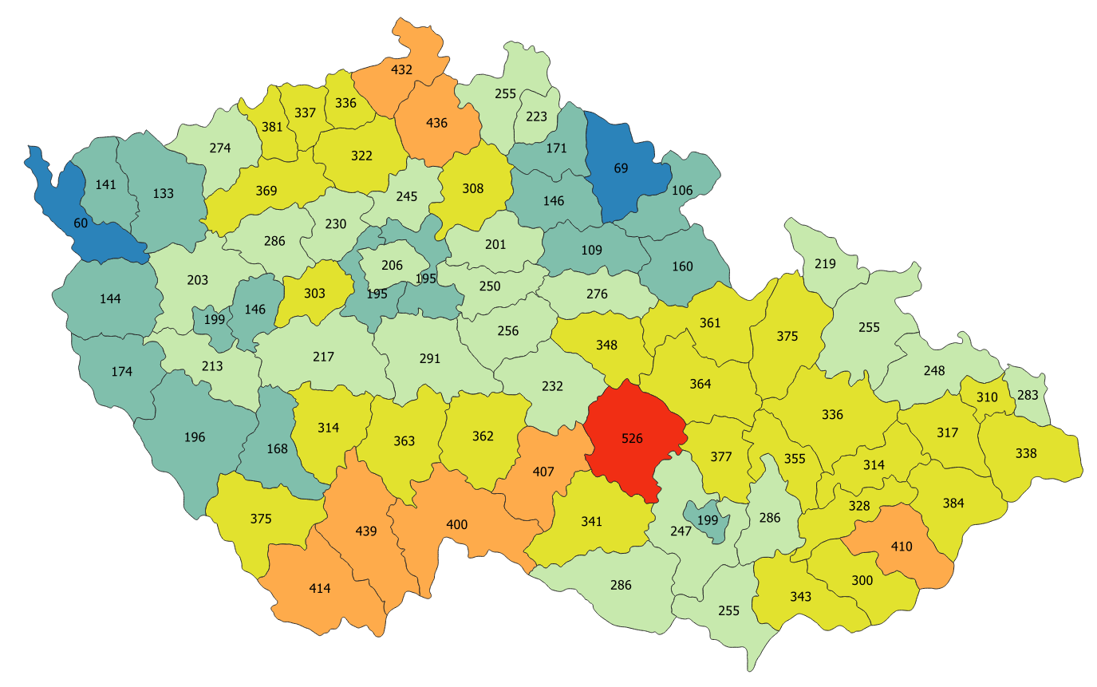
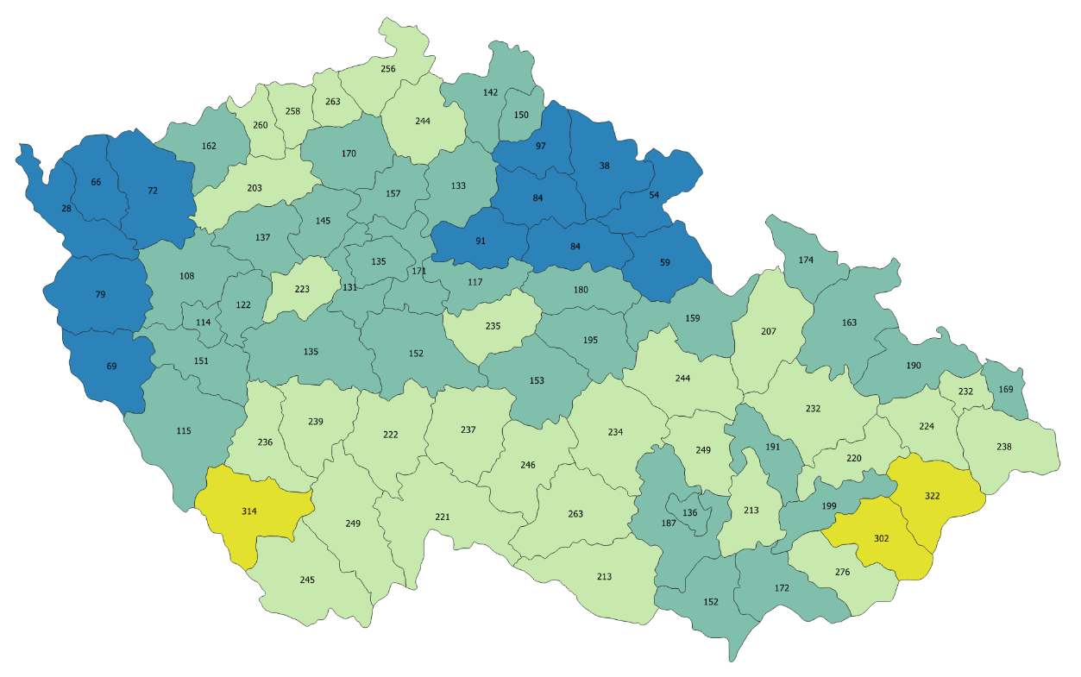
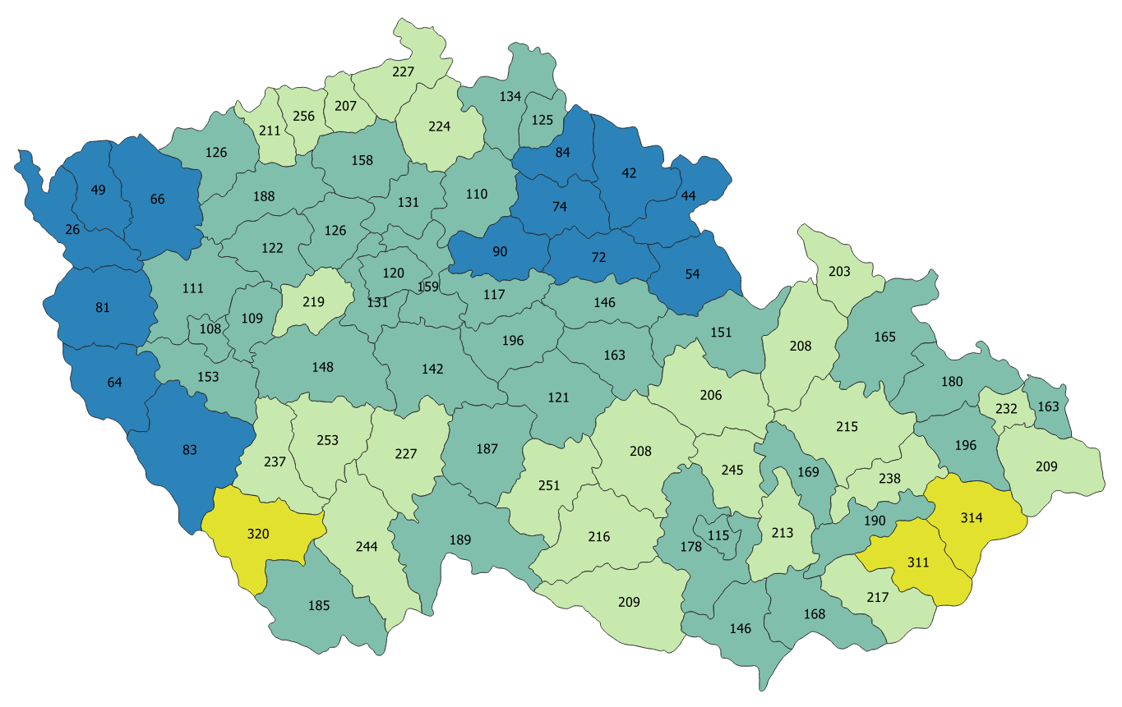
7 denní počet nových případů (na 100 000 obyv.) v okresech
13.4.2021
21.4.2021
24.4.2021
< 100
100 – 200
200 – 300
300 – 400
400 – 500
500 – 600
> 600
Vývoj ve většině okresů je pozitivní a epidemie klesá, problematické okresy identifikuje zejména vysoká incidence a růstový vývoj v čase

